Slide 1
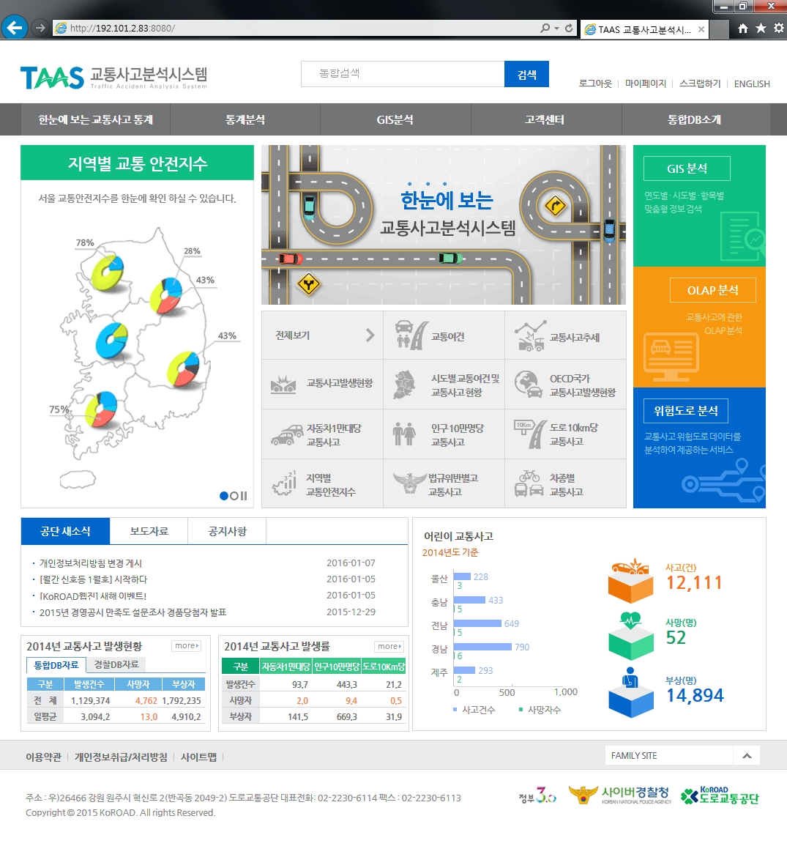
-> 재작업 내용
(3개)색상톤이 강하고 흰색 글씨가 선명하게 보이지 않음…색상톤을 좀 낮추고 글씨를 부각시킬 수 있는 방안은 어떤지?
아이콘 gis아이콘으로 수정
2
1

Slide 2
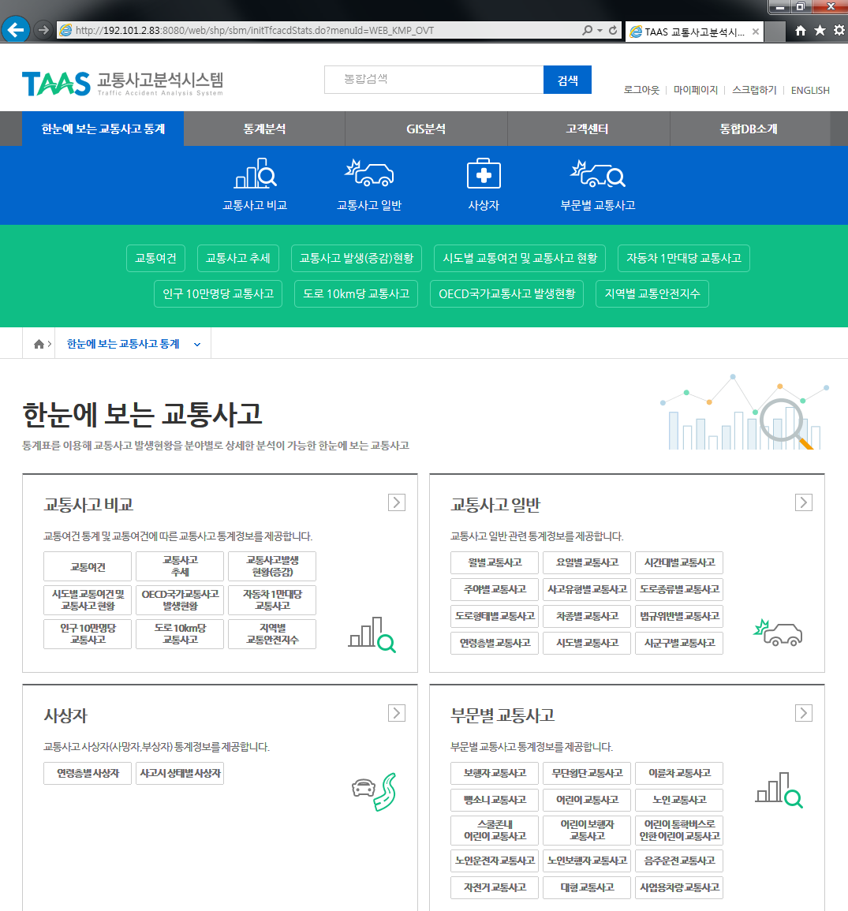


-> 재작업 내용
1. 상단 이미지와 동일하게 변경희망
2. 상단 이미지와 동일하게 변경희망
1
2

Slide 3
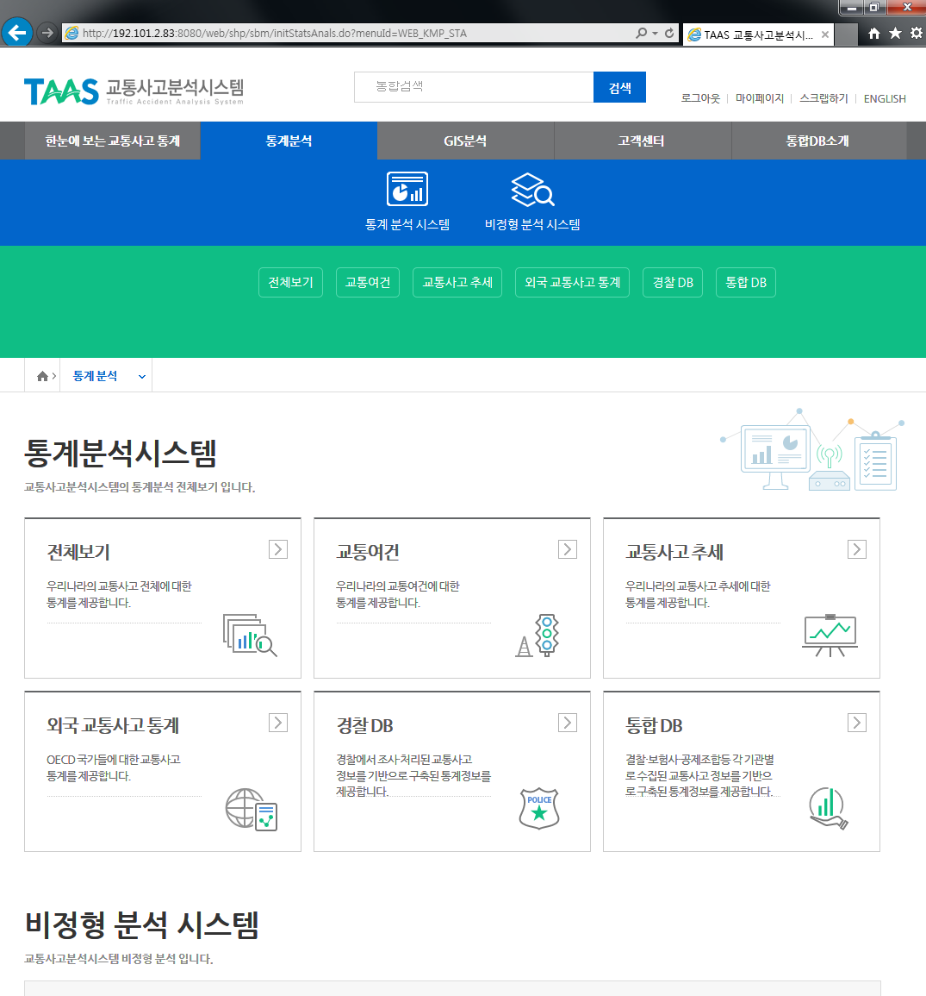


-> 재작업 내용
년별 차량수 + 운전자수 + 도로길이를 형상화 (메인페이지 교통여건 아이콘 참조)
2. 통합DB란 (경찰+공제조합+보험사) 로부터 수집된 데이터를 통합한 것을 의미
1
3. 경찰DB아이콘 변경 (기존은 보안관의 느낌이 강함 , 메인페이지 법규위반별교통사고 아이콘 참조)
3
2

Slide 4
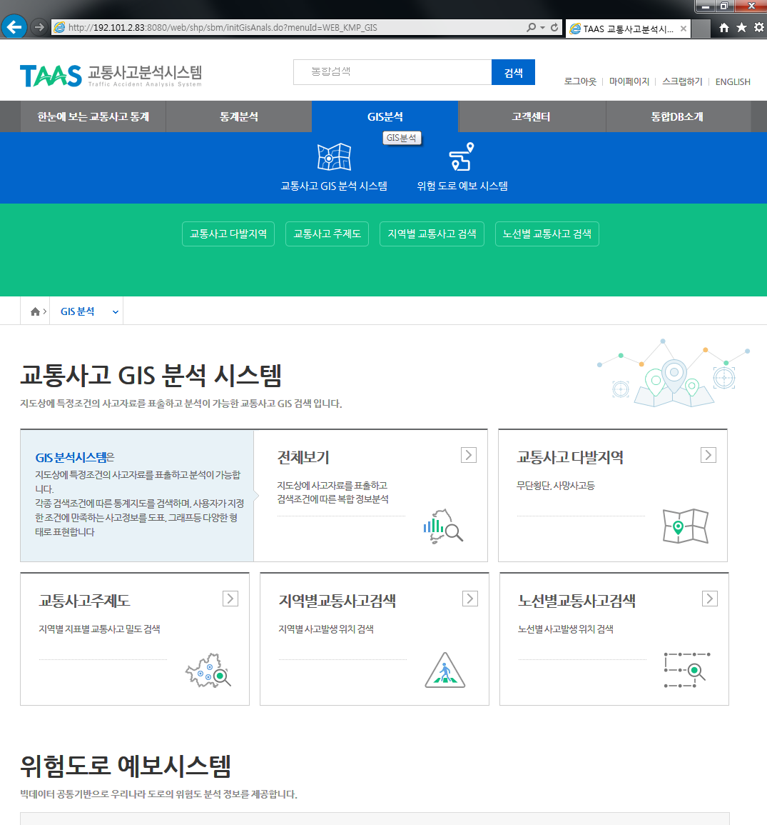

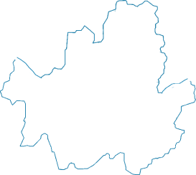

-> 재작업 내용
1. 상단 이미지 활용
2. 개별사고 연결을 추가 표현
또는
1
2
3. 지도 바탕에 원의크기를 다르게 하여 표현
3
4
4. 전체보기 이미지 활용

Slide 5
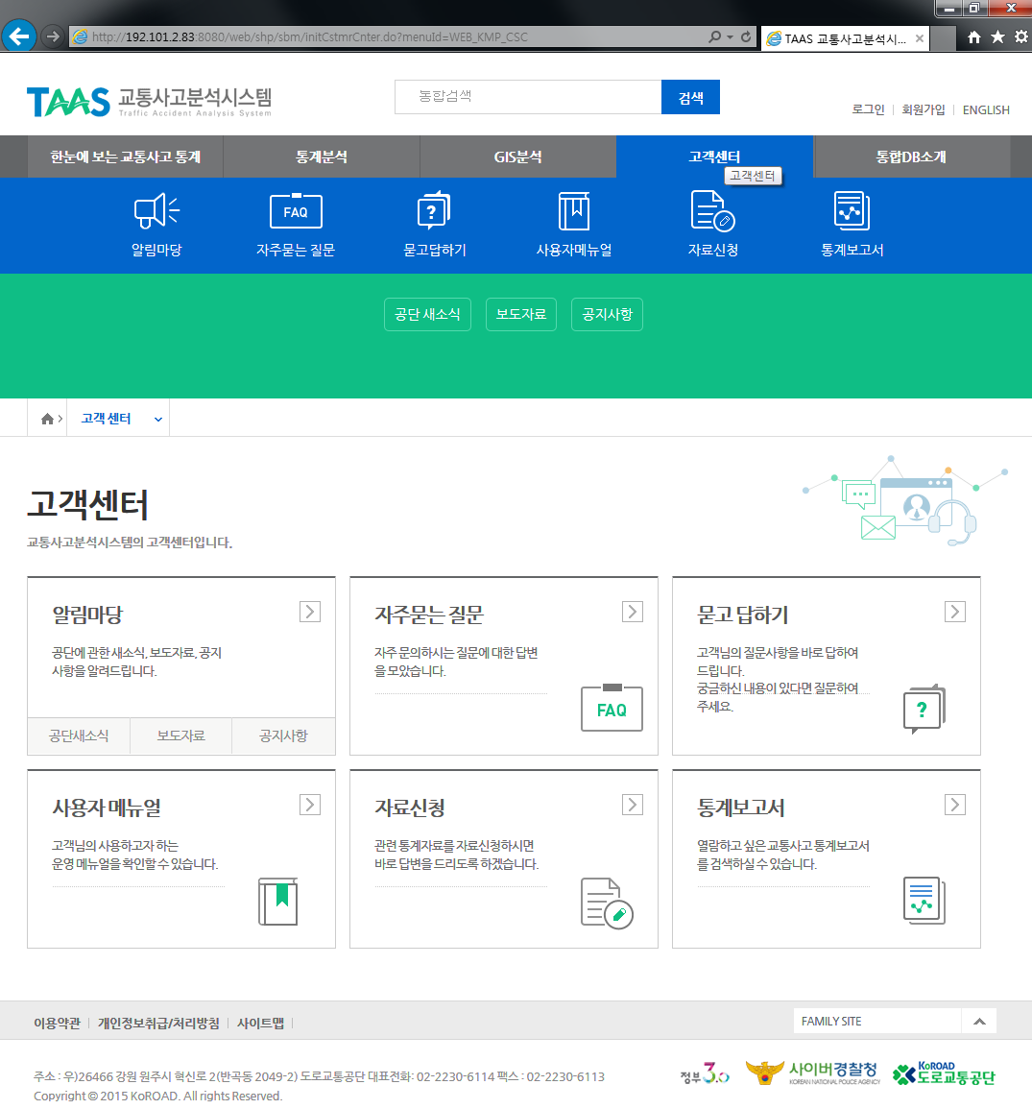

Slide 6
